Slide 1
5 認識聖經(二）
2020/12 福音慕道班
Notes:
主啊，你的话语是我们腳前的燈，路上的光。天地將要過去，祢的話卻長存， 天地將毀壞，祢的話卻長新。我们愿做饥渴慕义的人，求主的圣灵在我们当中做工，帮助我们明白你的启示。愿你以你的真理引导我们、教训我们，使我们走在你所喜悦的正路上，一生见证荣耀你。祷告祈求奉耶稣基督的圣名。阿们。

Slide 2
Notes:
诗歌： 你的话
Read
我將祢的話語，深藏在我心； 免得我得罪祢，免得我遠離。 哦主啊！與我親近，我愛祢聲音， 作我腳前的燈，作我路上的光。 (副歌)天地將要過去，祢的話卻長存， 天地將毀壞，祢的話卻長新。

Slide 3
Notes:
除了神透过自然界和人的良心来启示祂自己之外，神第三个启示的方法，就是透过圣经，祂自己的话语。神关心世人，爱世人，祂透过祂的话语来向人启示祂自己。彼后1:20-21这样说：“第一要紧的，该知道经上所有的预言，没有可随私意解说的。因为预言从来没有出于人意的，乃是人被圣灵感动，说出神的话来。”这里要说的是什么呢？原来神除了借着自然界来向人启示祂自己，又借着在人里面的良心的直觉得告诉人，世间有神之外，神还透过圣经，祂自己的话来向人启示祂自己。
？提問：
聖經（66）捲，40多位作者，經歷1600年完成
舊約：click
寫在耶穌降生之前
新約：
寫在耶穌降生之後，記載耶蘇生平包括死，復活和對他認識的書，

Slide 4
Notes:
舊約編排：click
律法： 摩西五經 - 创世纪，出埃及记，利未记，民数记，申命记。
是犹太教经典中最重要的部分。称为律法书的原因是，因为内容是神向以色列人颁布律法的过程以及律法的内容
歷史：約書亞-〉以斯帖12卷（士师记，路得记，撒母耳记，列王纪，历代志，以斯拉记，尼希米记）。记载以色列人进入迦南地以后的历史
智慧书，詩歌：約伯記-〉雅歌5卷
先知书 – 记录了先知为神传递信息
大先知：以賽亞-》耶利米书，耶利米哀歌，以西结书，但以理5卷 （和重要性无关，主要是篇幅较长）
小先知：何西阿-〉瑪拉基12卷

Slide 5
Notes:
新约click：
1.福音書
是由门徒，马太，约翰，彼得和保罗的门徒路加写的四部介绍耶稣生平事迹的书
2. 歷史書：
使徒行傳 - 叙述了耶稣复活升天后福音工作的进展
2. 書信 - 分保罗书信和普通书信。其中监狱书信是保罗在监狱中写的，就是以弗所书，腓立比书，歌罗西书和腓利门书四本
3.預言書：
啟示錄1卷 - 对未来的预警，包括对世界末日的预言

Slide 6
Notes:
Video： 一眼看懂聖經，6分鐘認識聖經 click
有些分类不完全一样，不过是差不多的
after that click next arrow

Slide 7
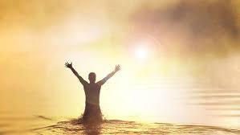
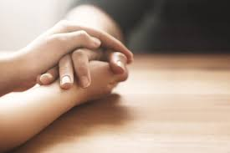
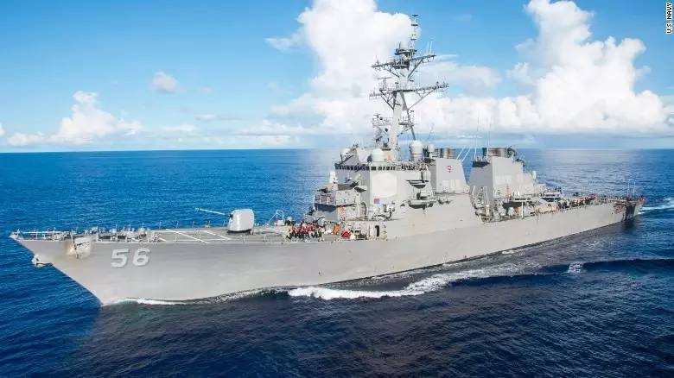
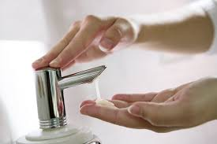
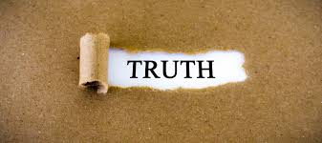
神的話使人知罪
信心是從聽神的話而來
潔淨是從神的話而來
得救的確據是從神的話而來
安慰是從神的話而來
真理是從神的話而來
重生也是從神的話而來
Notes:
為什麼要讀聖經
知罪 click 分享一个见证：
40岁身价千万，新加坡整容医生理查德 （click） 隔夜查出肺癌末. 发出的了深刻的人生感悟，他20岁时就赶时髦信耶稣，但直到生病前从未读过圣经。生病后，他开始问上帝：为什么是我？
理查德如今已经离开这个世界了，但他给这个世界留下了自己的个人网站，在网站上他分享了自己的信仰，人生感悟，道德、健康等信息。他希望有更多的人可以少走弯路，能够早日认识主耶稣。
理查德在成功价值观的驱使下，他认为成功的指标就是财富，因此他从小就是一个极端进取地去竞争的人。他成了一个成功的整容医生。他开始买法拉利跑车，参加汽车俱乐部，并且买地建别墅，接着进入富人圈，常常出去世界高级餐厅。他的事业完全达到了巅峰，他在健身房运动时，感到一切都尽在自己的掌握。
但是突然，理查德突然开始觉得背部有疼痛的感觉。最后诊断理查德已经患上了的第4阶段的末期肺癌。癌细胞已经蔓延到大脑，脊柱，肝脏和肾上腺。那一刻之前，他本以为一切都在掌握之中，已经达到了顶峰。但下一刻，理查德意识到他完全失去了一切。医生告诉他，即使是化疗，他余下的生命亦最多只有3-4个月。他患上了严重的抑郁症。
在艰难中，他开始思考人生的意义到底是什么，病中一天夜晚理查德做梦，梦到圣经《希伯来书》12:7-8，你们所忍受的，是神管教你们，待你们如同待儿子。焉有儿子不被父亲管教的呢？管教原是众子所共受的，你们若不受管教，就是私子，不是儿子了。
他想起自己在20岁的时候曾经在朋友的带领下，做过决志祷告后来也受洗了。但那个时候的信仰对他来说只是赶时髦而已，自己的生命没有发生任何改变。
现在，他开始寻求神，并且读圣经。他在化疗过程中，也祈求过神的医治，但最后理查德开始明白：神不是靠着神迹来让自己认识他的。
在理查德离世前，他写了一封信留给他的医生后辈们，他劝告那些年轻医生：
“不要让社会告诉你如何去生活。不要让媒体告诉你应该做什么。不是按
照别人去告诉你做什么而活。你必须决定你是否自己而活，还是会在别人的生活中有所作为。因为真正的幸福不会以自己为出发点而活。虽然我曾经以为是这样，但并没有得到期待的结果。”
他说，在人生最后的时刻，他才意识到真正的快乐来自于认识神，不是去了解关于神的故事，而是去阅读圣经，亲自认识神。click
2.信心从神的话而来 click
一只海军军舰失迷了路线，click 很多日子看不见别的船，也看不见海岸。但是舰长仍然毫不退缩，日夜航行。一天早晨，他看见他的军舰恰巧朝着要去的码头前进。他怎样找到了正路呢？他相信他的指南针和他的望远镜，不管看见不看见陆地，他只正确依照指针航行，一点都不改变。 在灵程上也当这样：不凭眼见，只凭内心圣灵的感觉，和神的话语。真实的信心必定包括顺服。信而顺服定能带下祝福。
信心来自于“听见”神的话“听见”，不仅仅是肉体耳朵的听见，更重要的是灵里耳朵的听见。我们不光是“肉耳”要听见，“灵耳”更要听 click
3. 洁净从神的话而来 click
疫情，我们要经常洗手click。女生爱护肤的还有深层清洁皮肤。我们这么爱身体的清洁，我们的灵不是更重要吗？神的话除去一切的污秽，让我们纯净，无瑕无疵 click
4. 得救确据从神的话而来 click
这好比你去买一栋房子，一定要拿到合法的契约click，也就是所有权状。
以弗所一章十三节说，『你们既听了真理的话，就是那叫你们得救的福音，也在祂里面信了，就在祂里面受了所应许的圣灵为印记。』又如二章八节说，『你们得救是靠着恩典，借着信；这并不是出于你们，乃是神的恩赐。』行传十六章三十一节说，『当信靠主耶稣，你和你一家都必得救。』约翰三章十六节说，『叫一切信入祂的，不至灭亡，反得永远的生命。』
十章二十八至二十九节说，『我又赐给他们永远的生命，他们必永不灭亡，谁也不能从我手里把他们夺去。那把他们赐给我的父，比万有都大，谁也不能从我父手里把他们夺去。』
这些都是确据的话，并且是明言为着得救的确据的 click
5. 安慰从神的话而来 click
苦难的经历是每个生活在犯罪跟败坏世界里的人无法躲避的。我们所生活的这个世界，可以说是一个充满苦难的世界。报纸及网络上经常看到天灾人祸的新闻报道，叫人伤痛。click 更不要说我们正在经历的pandemic和美国选举的动荡。生活中常见的苦难包括面临家庭破裂，受长期病痛的折磨，或者是家人突然的死亡，以及许许多多叫人哀恸的事情。
其实约伯就曾这么说：“人生在世必遇患难，如同火星飞腾。”（伯五:7）这里讲的火星是指木材燃烧的时候随处乱飞的火点，意思是患难就像火点一样，从预想不到的地方来到。约伯也说：“人为妇人所生，日子短少，多有患难。”我们人生在世只有几十年的时间，但是却有许多的患难，好像从来没有停止过。什么是安慰？安慰是舒缓、消除、减轻人心中的伤痛。安慰这个字很特别，这个希腊字的字根是“来到一个人的身旁”的意思，表示到一个人的身边来扶持、来鼓励、来分担、来同情。
保罗说：“我们在一切患难中，他就安慰我们。”（林后一:4)
圣经不只是白纸黑字，不只是神的启示，当我们读的时候，神的话就亲自向我们的心说话，就生出了忍耐和安慰，这是和读别的文章、作品截然不同的。因为神的话是大有能力的，这是很宝贵的。诗篇一百一十九篇五十节：“这话将我救活了。我在患难中，因此得安慰。”第五十二节：“耶和华啊，我记念你从古以来的典章，就得了安慰。”第七十六节又说：“求你照着应许仆人的话，以慈爱安慰我。”这三节经文都告诉我们神的话能够带给我们安慰。当我们读神的话，思想神的话时，神的话就直接来安慰我们。
神的话真是奇妙，能够安慰我们的心，给我们力量。列王纪上记载先知以利亚求死的时候，神以微小的声音向他说话，以利亚就得到复兴，回去以色列完成他最后的使命。所以不论我们的苦难多大，我们都要依靠神的话。遗憾的是很多时候我们在苦难中反而不读神的话，不亲近神，放弃神的话的安慰。所以，当遇到的苦难越大越可怕时，我们越需要神的话来充满我们的心，这样我们才能借着读神的话来得到神直接的安慰click。
6. 真理是从神的话而来 click twice
我们现在有什么事情都google. 根据the Hustle调查，大概有一半的internet 信息都是假的。甚至于媒体都有播带有偏见的新闻。在这样信息泛滥的现代社会，有时候找真理还要费一番功夫。但是神的话安定在天，神的應許永不改變
7. 重生是从神的话而来 click
重生是圣灵在人身上孕育的工作。首先藉福音的真理光照人，使人知罪，再使他有信心接受耶稣宝血的赎罪。然后使他的灵活过来，赐给耶稣基督的生命，使他成为神的儿女。由于各人的情况不同，有的是瞬间完成，有的是经过一段时日才完成。

Slide 8
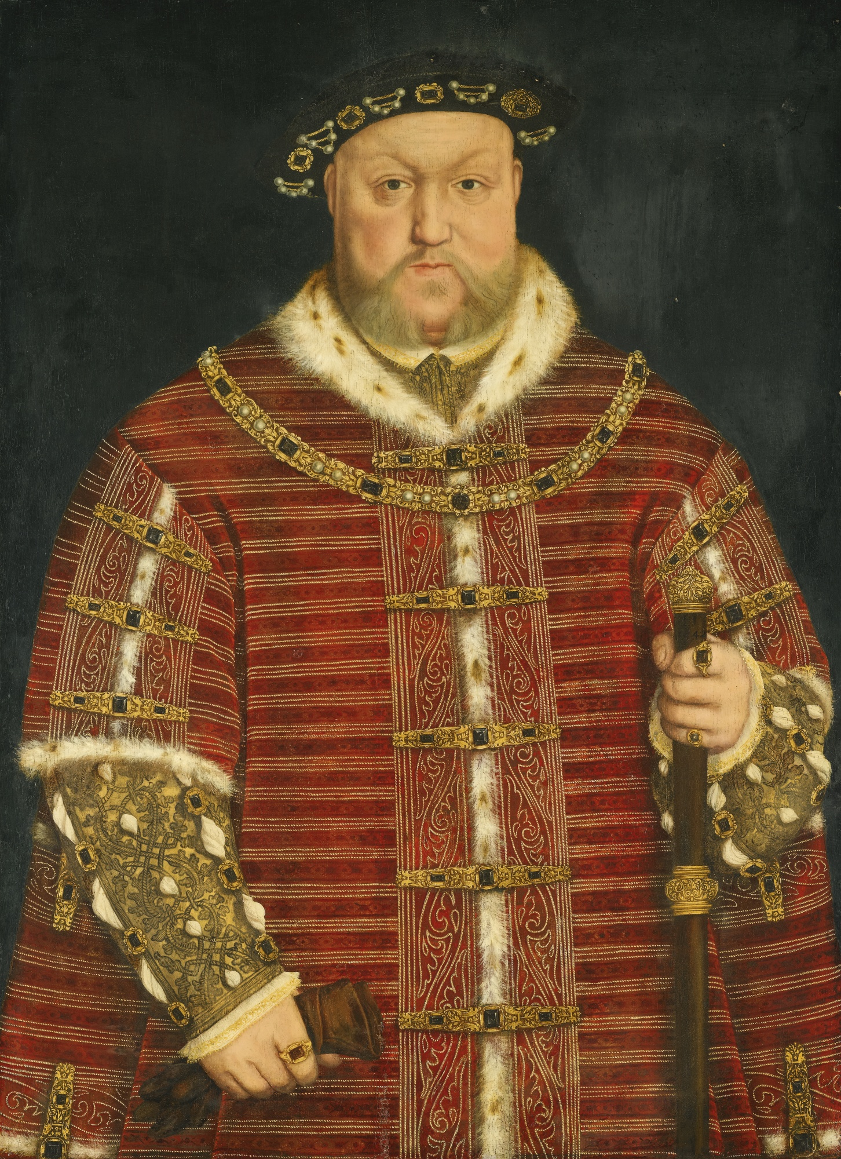
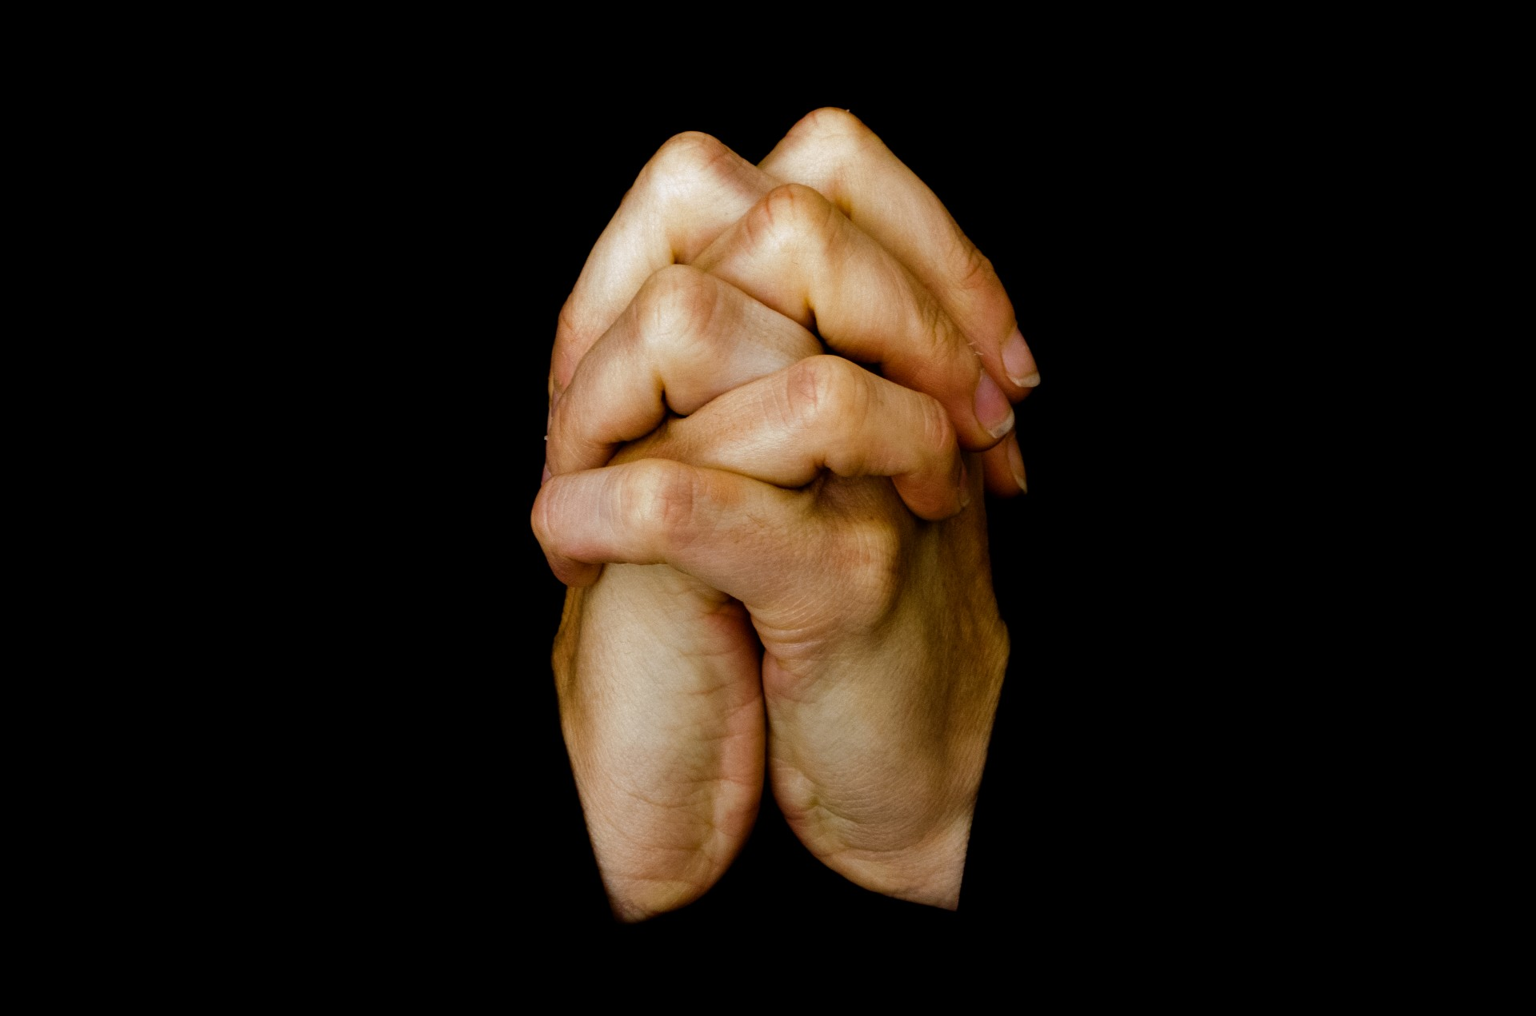
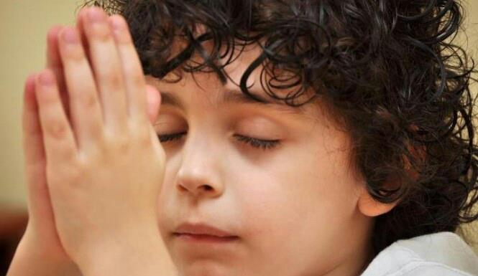
Notes:
讀聖經的態度和方法：
1.愛慕 click
世人的爱慕：
有人爱吃：
我們從油畫上看見亨利八世 England King, click 是一個胖子，他說：“I live to eat（我活着就是為了吃）”。我們吃東西為了維持生命（eat to live），這是正常的，但亨利八世的吃卻成為他的世界。埃及有一個王，他一星期吃六百隻生蠔，他的祖父一口氣喝兩瓶香檳酒。這些人活着只為着吃，吃就成了他們的世界。
我們需要穿正派的衣服，冬天穿厚的，禮拜天穿着整齊到禮拜堂敬拜神，但不需要跟着潮流走，穿最時髦的衣服。香港有些女人參加宴會時，晚禮服不能穿第二次，衣服就成了她的世界。
運動是正常的，我們要有健康的身體，必需做運動。但禮拜天去打球，游泳，不來做禮拜，那麼運動就成為你的世界。
甚麼是世界？他是指着精神世界的原則而說的。魔鬼利用世上事物的吸引，叫我們追求超過我們所需的，結果愛父的心就不在我們裏面了！ click
2.虔敬 click
极其恭敬。
虔敬是崇高的尊敬與愛。對神虔敬的態度包括尊崇祂、向祂表達感激，並且遵守祂的誡命。
人對神虔敬時，也會對祂的祝福、祂的誡命、祂的先知、祂的教會、祂的教儀、祂的聖職、祂對祂兒女的計畫等表示虔敬。虔敬的態度包括了對自我的尊重和保持個人的純潔。虔敬會帶來適當的崇拜和合宜的舉止。
虔敬的行為包括祈禱、研讀經文、禁食、繳付什一奉獻和其他捐獻，也包括健康的思想，端莊的穿著，以及高尚、合宜的談吐。從一個人所選擇的音樂和其他娛樂，談論神聖事物的方式，以及參加教會聚會和聖殿崇拜時的穿著和舉止，可以看出這人虔敬的程度。虔敬也包括在沒有人看見的時候也會作正義的選擇。對主虔敬會讓人願意為人服務，並以仁慈和尊重相待。
虔敬會讓人的生活發生潛移默化的轉變。主會將祂的靈更豐富地傾注在虔敬的人身上。 他們會比較少煩惱和困惑。他們能夠得到啟示來解決個人和家庭的問題。
3.禱告 click
嘗試學習放下對物質需要的專注， 即暫時放下只注重向神求東西的禱告，改變態度，專注於基 督身上，追求主基督當下想禱告者知道的是甚麼。所以這種 禱告著重安靜，默默地看著主的面容，靜靜地聆聽祂的聲音。 換言之，我們藉著禱告來凝視基督。在靜觀禱告中，我們是 被動的，我們不再需要在神面前說出任何的需要和掛慮，因 為主在我們未禱告之先，祂已知道你的一切，我們只需全然 放下自己，將心對準神，單單思想祂，我們唯一所做的就是 在主耶穌面前等候，神就會按祂的時間及恩典來向禱告的人 說話。
每次我們讀經 ， 我們都 會撥出時間來思想及默念所讀經文的意思，嘗試把聖言內在 化。這種操練有把讀經與禱告 相連在一起的果效
4.默想 click
和上面禱告一起講了
5.系統 click
聖經很多時並未得到適當的尊敬和重視，就是那些熱衷地認同聖經的啟示和權威的人，也會如此。有很多信徒認為讀經是沉悶的，把聖經看作只不過是一些例子，他們從未體察聖經內容的豐富和趣味。導致這問題的原因主要有兩方面 –欠缺了讀經的動力或不懂得讀經的正確方法。這部份主要是移除這些困難，讓我們從讀經中得益。
擁有一本聖經就要肩負重責–多給的就要多收（路12:48）。聖經並不是讓人單單擁有便告終；擁有一本聖經，要去認識；不單認識，還要相信；不單相信，還要遵行。
不要沒有計劃地挑選經文，要有系統地讀，可以按主題、按章、按書卷，讓你從聖經的不同部份得益，讓經文觸及你一生中的不同部份。每次讀經的設計，不要以量來取代讀經的質素。不要過量以致你感到吃不消，每次只選取能消化的部份來讀。「讀經的最終目的是在生活中應用出來。我們要緊記神的話語是栽種在人心裡的『道種』，要生根結果。」
6.下決心 click
下定决心做这几件事会加强你与基督的同行。
1. 我会培养每天灵修的习惯。 clcik
如果你心里下定决心看重属灵生活，那你就是做出了改变自己生活的决定。求问神帮你制定计划，向别人学习，充实你的计划，然后每天按计划生活。
2. 我会每天把自己的生活交托给神。
如果你选择每天在神面前谦卑自己并全身心地将自己交托给神，那你在日常生活中就会达到新的境界。如果你只靠自己，那是骄傲；但如果你靠神，那就是谦卑。所以每天把你的生活都交托给神吧。
3. 我每天都读圣经。
那些每天活出信仰的人是每天都读圣经的人。如果不每天读圣经的话，就无法真正成为神想让我们成为的样子。正如诗篇119章25节中所说：“求你照你的话将我救活！” 我们正是在读圣经的时候发现了生命的意义。
日复一日，年复一年地阅读神的话语是塑造我的最重要力量。
4. 我每天都和神对话。
当你每天读圣经，神就会通过他的话语和你交流。这让你每天都得以和神对话。其实，这不仅能鼓励你每天和神对话，而且决定了你祷告的时候向神诉说什么。
别弄得太复杂。将你想祝福的人和想要实现的诉求列一个清单，然后每天为了这些人和这些诉求向神祷告。
5. 我无论如何都会确保每天与基督同行。
与基督同行这件事，谁都无法代替你做。
所以，把这件事放在第一位，操练你自己。把自己全身心交托给主并努力去确保自己每天都和基督同行。
这是由你自己开始的，记住雅各书4章8节中的这句话：“你们亲近神，神就必亲近你们。”

Slide 9
Notes:
自耶稣住在我心 Since Jesus Came Into My Heart
这首赞美诗描述我們歸主之後生命所經歷的大改變，不再流蕩、不再入迷途，大有盼望，經過死蔭的幽谷時，有神光照引導，在氣息將盡時確知未來去處，與神永居美城。
After song:
草必枯干，花必凋残，唯有我们神的话永远立定。神的话改变我们的心，让我们知罪，得到洁净和重生。每天读圣经，让我们从神的话学习真理，得到信心和安慰。

